Slide 1

Fashion Recommend Website
남녀 20대들을 위한 최신 트렌드 반영 코디 추천
웹사이트 개발
팀명:패피(Fashion people)
담당교수:정현숙
천승현★
이유겸
최예솜
박지혜

Slide 2
개요
팀 소개
(2019.3.25)
패션 웹사이트 소개
패션 웹 구현 목표
패션 웹 구현 방법
개발 일정
Q&A

Slide 3

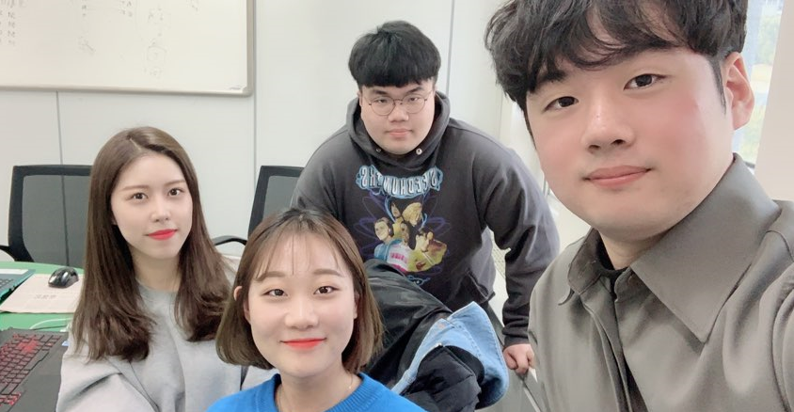

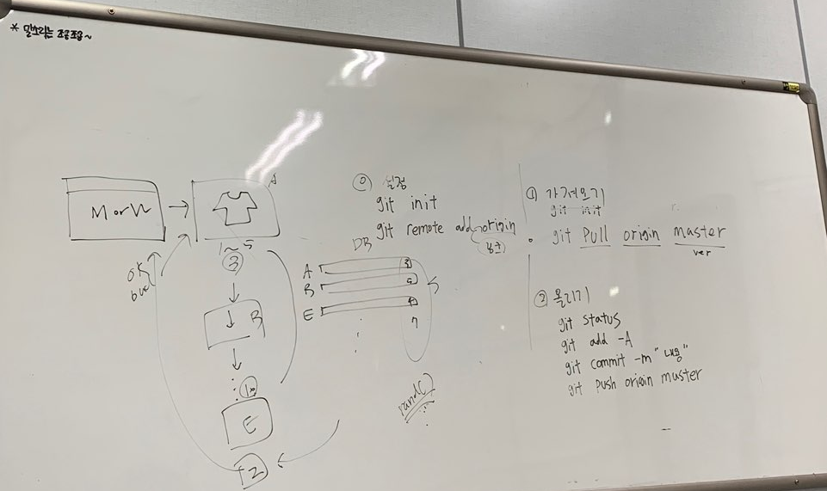
팀 소개
이유겸
(LeeYooKyum)
보고서 작성 및 검토
천승현(CheonSeounghyun)
알고리즘 구현
최예솜
(choiyesom)
웹 사이트 구축
박지혜
(Parkjihye)
DB 구현

Slide 4
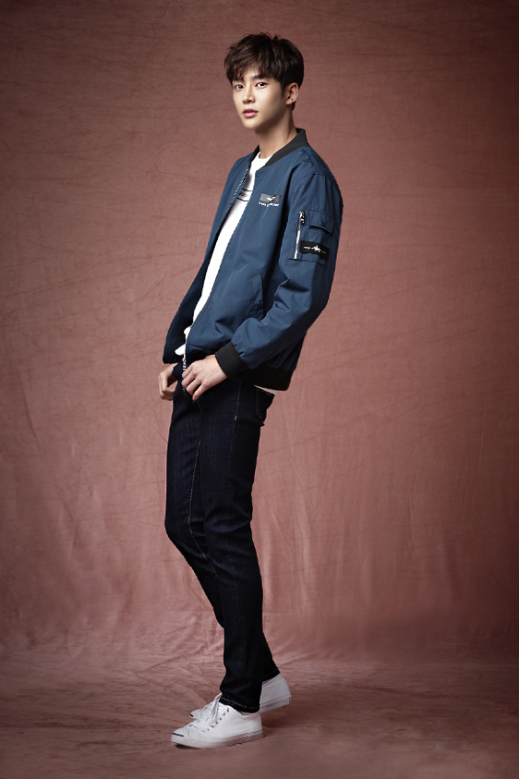
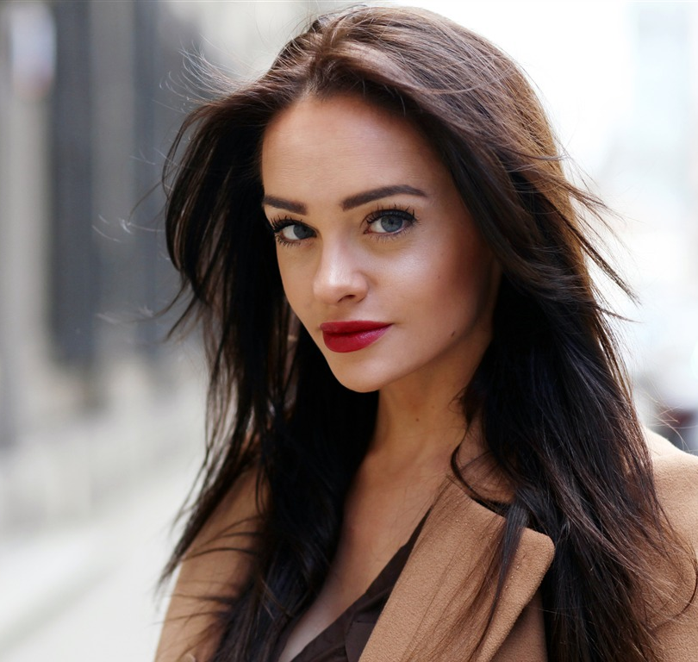
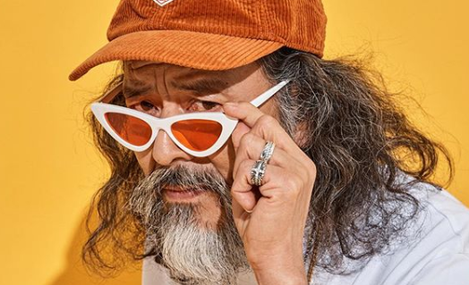
프로젝트 소개
패션 추천 웹사이트 개발
최신 패션 트렌드를 분석->데이터화
사용자에게 이미지를 보여주며 취향 분석 -> DB에 실시간 저장
추천 패션 이미지를 보여주고 만족도 확인
반복실행으로 알고리즘의 정확도와 사용자만족도 향상

Slide 5













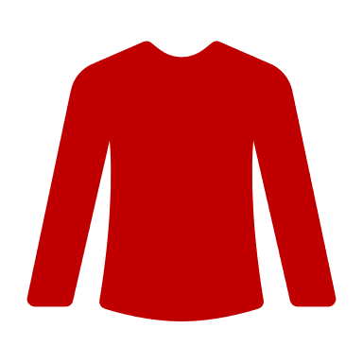

동작 흐름도
Algorithm
USER
Item A
USER
DB
Item B
DB
Recommend item
Item C
Trend Set

Slide 6
무엇을 만들 것 인가?
웹사이트
서버
데이터베이스
알고리즘

Slide 7

어떻게 만들 것 인가?
웹사이트 구현: 장고(django)
서버: 아파치
데이터베이스: MySQL
알고리즘: 파이썬,Google Cloud Vision API
개발 환경: 아나콘다,아톰 에디터,파이참..

Slide 8








소프트웨어 플랫폼 버전
웹 사이트 | 서버 | 데이터베이스 | 알고리즘 | 개발 언어
Ver 2.1.7
Ver 2.4.38
Ver 8.0.15
Ver GA
Ver 3.7.2
개발 환경
Ver Python3.7
Ver 1.35.1
Ver 2018.3.5

Slide 9
웹페이지 동작 순서
사용자의 정보 수집 -> 데이터베이스에 새로운 튜플 생성
DB 데이터( 코디 사진)를 출력 ->사용자 평가
반복 실행으로 취향 분석
DB에 저장후 알고리즘이 분석하여 추천 코디 이미지 출력
사용자 만족도 수집 and 다시 반복

Slide 10
개발일정
1~3주: 프로젝트 운영 방안, 팀원 소개, 주제선정
3~5주: 제안서, 보고서 작성, 개념 설계
6~9주: 문서 보완, 기본설계, 상세 설계, 1차 구현, 중간 점검
10~15주: 2차 구현 및 테스트, 피드백, 최종 발표

Slide 11
개발일정표
 | 1주 | 2주 | 3주 | 4주 | 5주 | 6주 | 7주 | 8주 | 9주 | 10주 | 11주 | 12주 | 13주 | 14주 | 15주
자료 조사
정규 토의
제안서,보고서 작성
개념 설계
상세 설계
1차 구현
2차 구현
테스트 및 보완
리허설 및 유지보수
비고 |  |  | 주제 발표 |  |  |  |  | 중간 발표 |  | 1차 구현 발표 |  | 2차 구현 발표 |  |  | 최종 발표

Slide 12
참조
링크
https://github.com/CheonSeounghyun/Fashion-Recommend- Website
http://chittagongit.com/icon/clothing-icon-png-8.html
https://duzi077.tistory.com/126
https://cupjoo.tistory.com/category/%EC%9B%B9/Django

Slide 13
Q&A

